Slide 1
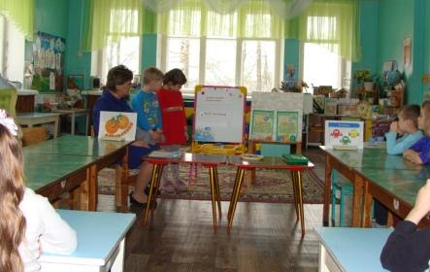
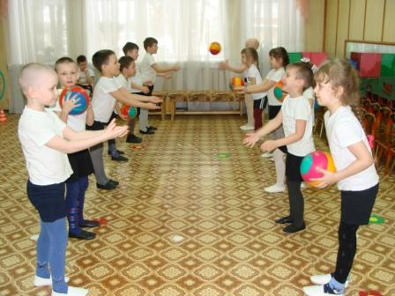
«Валеологическое воспитание детей дошкольного возраста в ДОУ»
Опыт работа педагогического коллектива
МБДОУ д/с №28 г. Вичуга

Slide 2
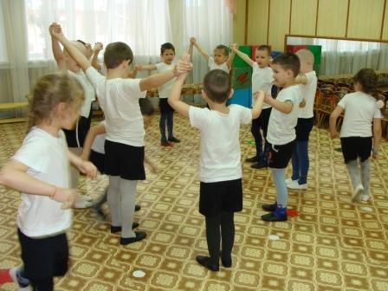
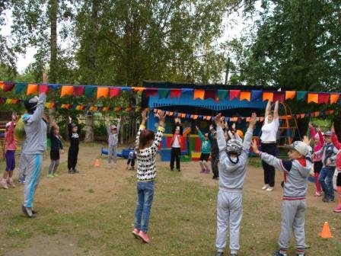
Актуальность
Известно, что здоровье- один из важнейших компонентов человеческого благополучия и счастья, одно из неотъемлемых прав человека, оно из условий успешного социального и экономического развития любой страны. В конвенции по правам ребёнка пописаны его законные права- право на здоровый рост и развитие.

Slide 3
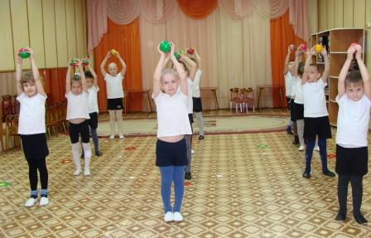
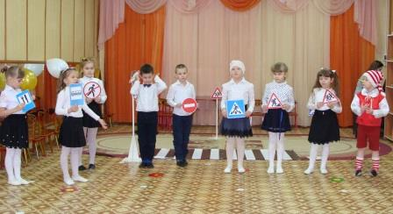
Проблема воспитания культуры здоровья у всех участников образовательного процесса в ДОУ является особенно актуальной на современном этапе развития общества. Современные условия жизни предъявляют повышенные требования к состоянию здоровья человека, особенно детей дошкольного возраста.

Slide 4
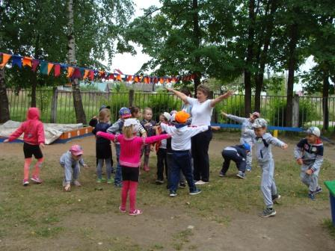
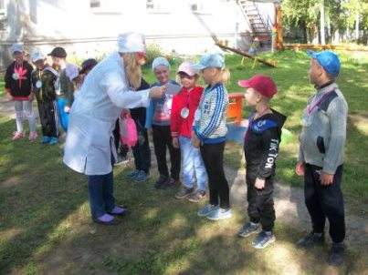
С этой целью в дошкольных образовательных
учреждениях активно водиться здоровьсберегающие технологии, элементом которых является валеологическое направление учебно – воспитательного процесса.

Slide 5
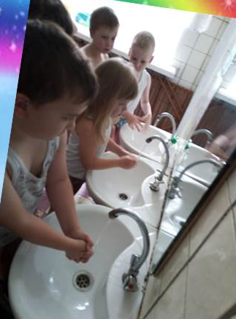

Валеология — это наука об искусстве быть здоровым, поддерживать здоровье, вести активный и правильный образ жизни, приучаться к нему необходимо с ранних лет.
Слово «валеология» происходит от двух латинских слов: «valeo» – быть здоровым и «logos» – изучение. Термин был введён в научный оборот советским учёным, доктором медицинских наук Израилем Брехманом.

Slide 6
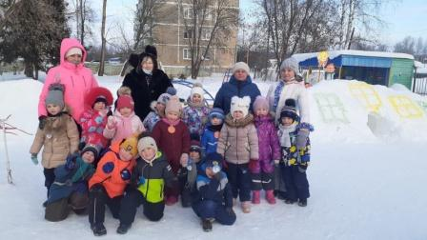
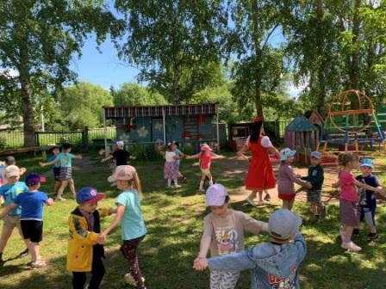
Валеология включает в себя несколько составных частей это: медицина, педагогика, психология, гигиена, физическая культура, обществознание, экология, биология, ОБЖ.
В дошкольном учреждении эта наука стала одним из приоритетных направлений учебно-воспитательного процесса для дошкольников.
Здоровье всегда было и будет на первом месте.

Slide 7


Педагогический коллектив работает по образовательной программе дошкольного образования муниципального бюджетного дошкольного образовательного учреждения детского сада №28 городского округа Вичуга программа разработана в соответствии с ФГОС ДО с учетом примерной основной образовательной программы дошкольного образовании ( протокол от 20.05. 2015г. №2/1) на основе основной образовательной программы дошкольного образования « От рождения до школы под редакцией Н.Е. Вераксы, М.А. Васильеой.

Slide 8
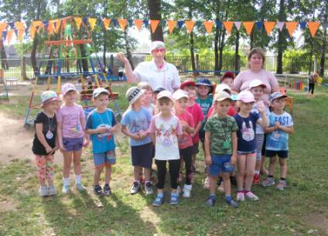
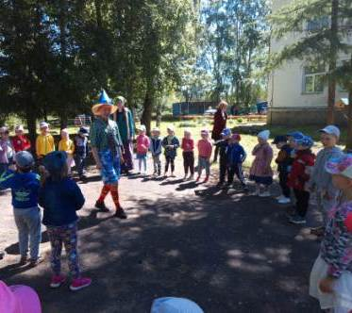
Одной из областей ОПДО МБДОУ д/с №28 является «Физическое развитие»,которая призвана реализовать следующиеи направления:
«Формирование начальных представлений о здоровом образе жизни»
« Физическая культура»,
«Формирование культурно – гигиенических навыков».

Slide 9
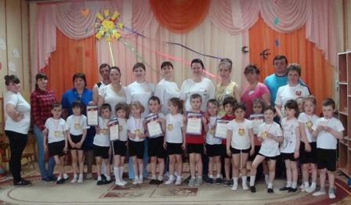
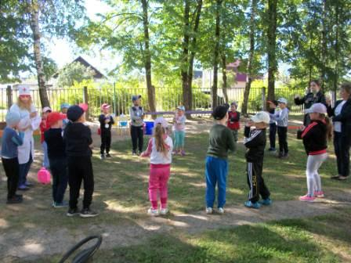
Мы сегодня представляем опытом работы по первому направлению - «Формирование начальных представлений о здоровом образе жизни».

Slide 10
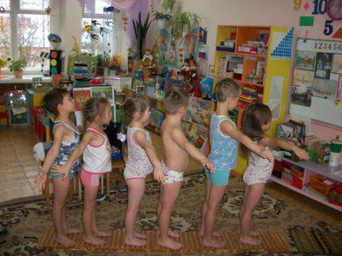
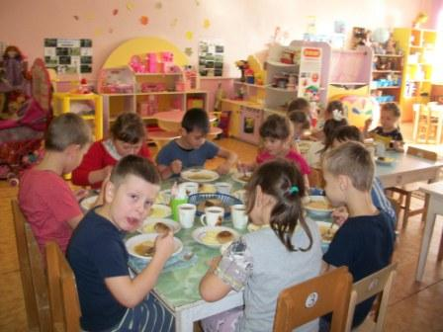
Цель:
Становление ценностей здорового образа жизни, овладение его элементарными нормами и правилами ( в питании, в двигательном режиме, закаливание и др.) формирование полезных привычек.
Ребенок осознанно будет заботится о своём здоровье, бережно относится к себе, соблюдать гигиену, только тогда, когда будет иметь первоначальные представления об устройстве организма человека – а это относиться к валеологическому воспитанию.

Slide 11
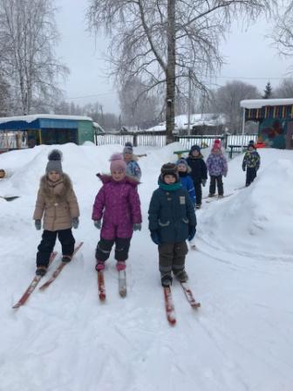
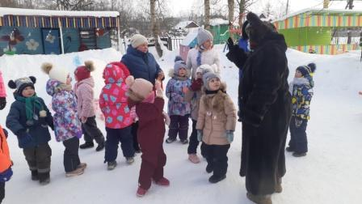
В контексте детского сада цель валеологического образования является:
Формирование установки на здоровый образ жизни. Сохранение и укрепление здоровья и резервов здоровья человека через приобщение его к здоровому образу жизни.

Slide 12
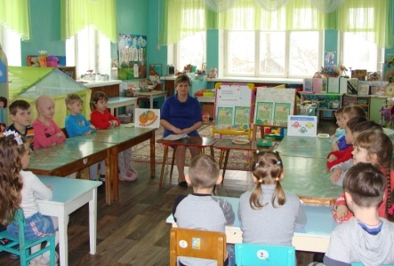
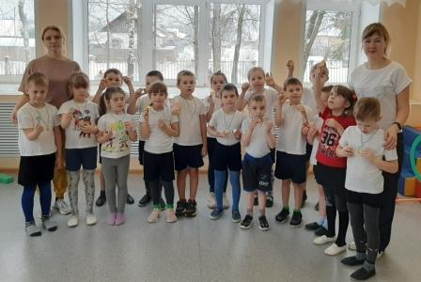
Задачи валеологического образования дошкольников, как и цель, для разных возрастных групп едины, отличается лишь степень погружения в тот или иной аспект теории здоровья.

Slide 13
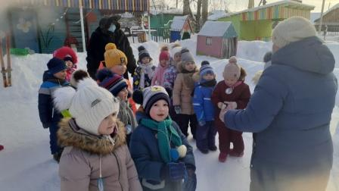
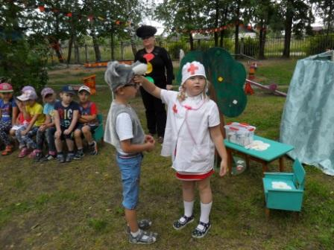
Воспитание у детей валеологической культуры — это значит, создание мотивации для формирования, сохранения и укрепления здоровья.

Slide 14
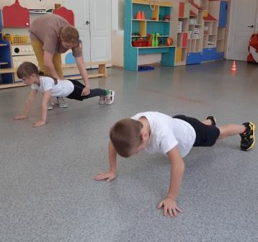
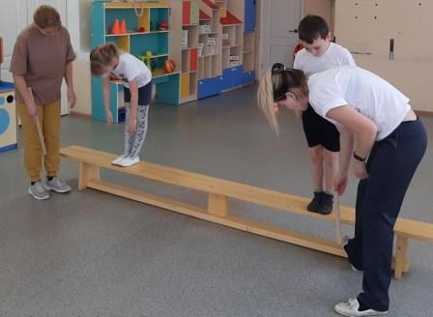
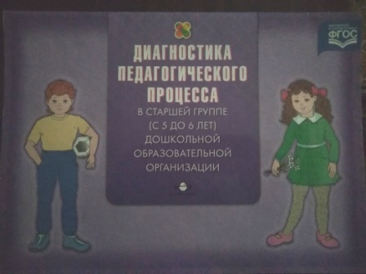

Проводя диагностическую работу, по методике Верещагиной Натальи Валентиновны «Диагностика педагогического процесса» по образовательной области «Физическое развитие» большинство воспитанников старшего дошкольного возраста затруднились объяснить о важных и вредных факторах для здоровья, о значении для здоровья утренней гимнастики, закаливания, соблюдения режима дня, правильного питания. Затруднились ответить на вопрос зачем нужно соблюдать режим дня? Делать гимнастику? и т.д.
Главное - отсутствие у детей осознанного отношения к своему здоровью.

Slide 15
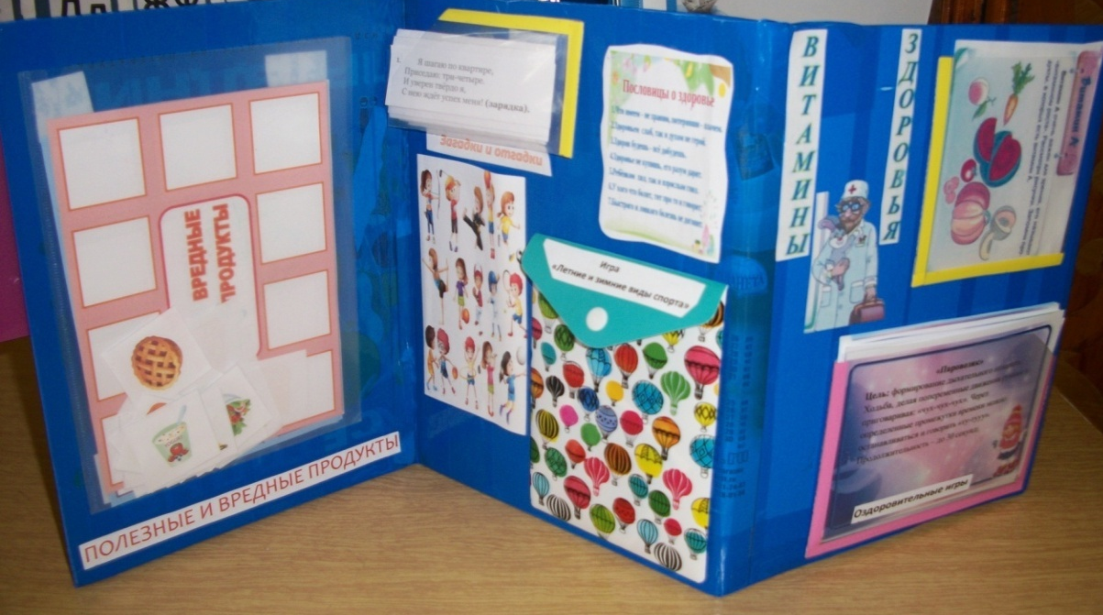
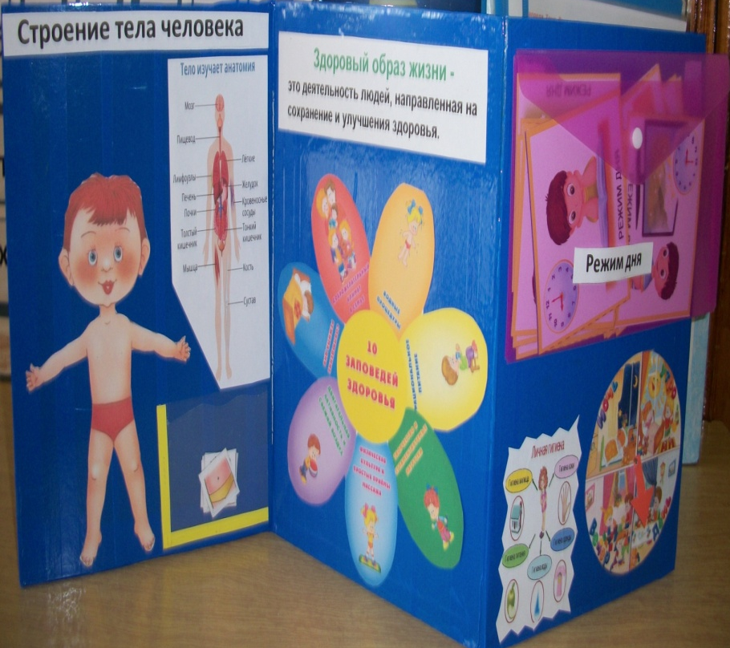
Годовая задача в 2020- 2021учебном году – « Валеологическое воспитание детей дошкольного возраста».
Для решения поставленной задачи с педагогическим коллективом проведены ряд мероприятий: анкетирование консультаций, практикумы, были организованы открытые просмотры. Конкурс: «Лучший уголка здоровья в группе».

Slide 16
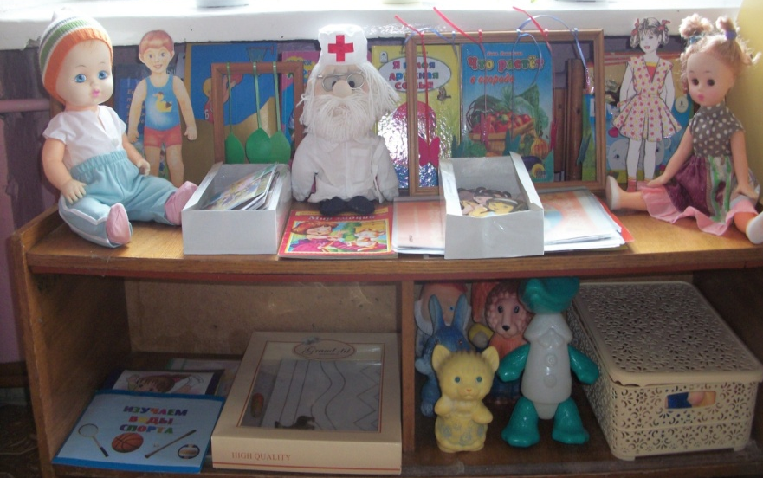
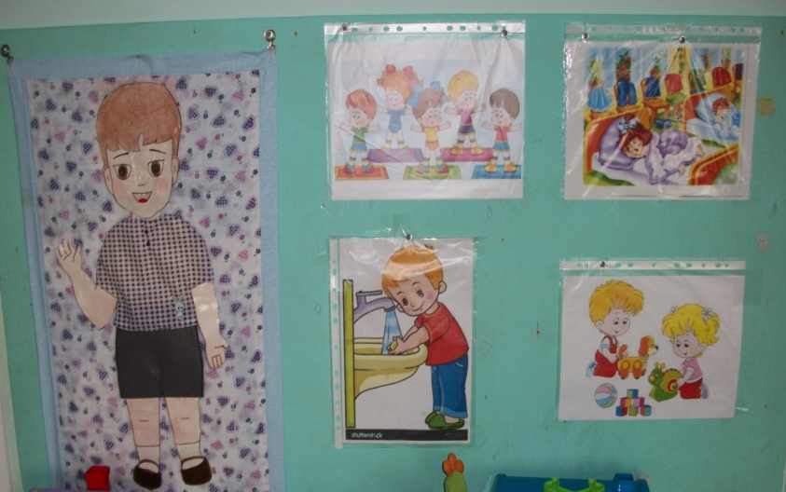
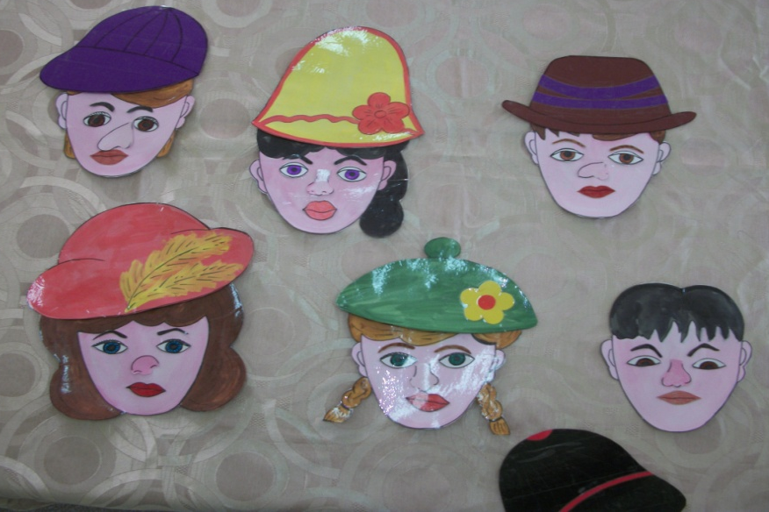
«Уголки здоровья» в младших группах дошкольного возраста

Slide 17
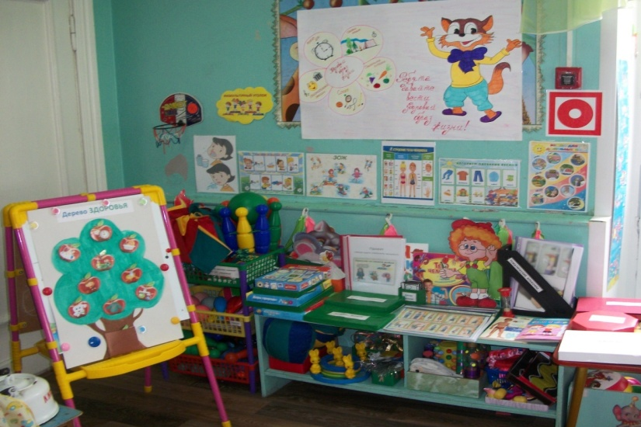
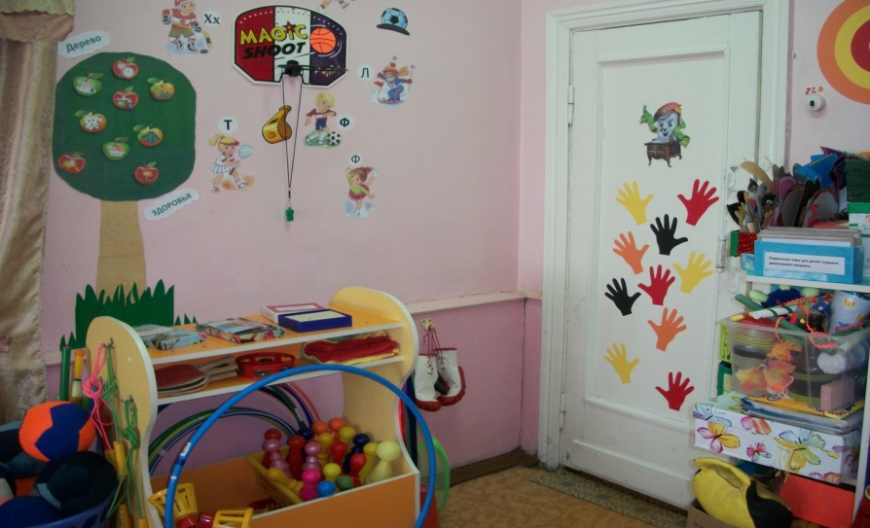
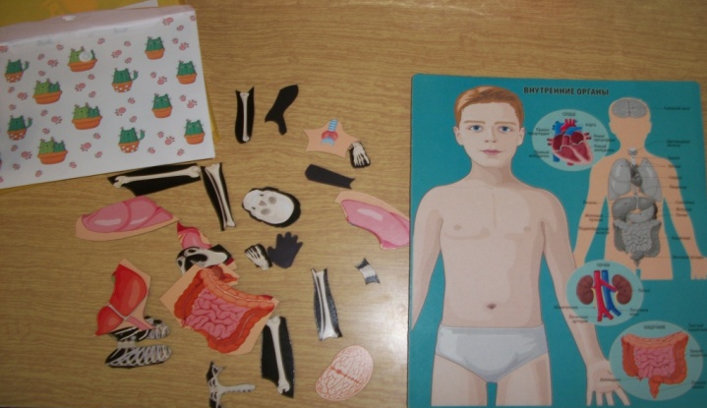
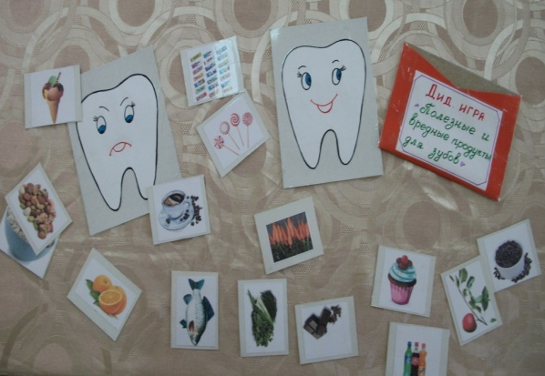
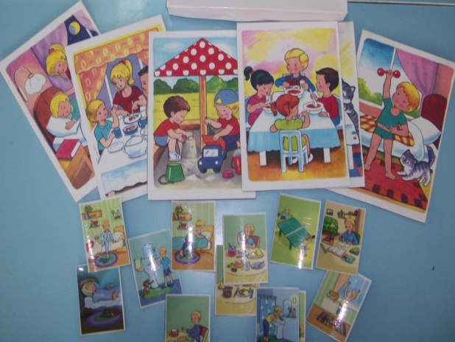
« Уголки здоровья» в старших группах дошкольного возраста.

Slide 18
Решение педагогического совета по теме:
«Как организовать работу по валеологическому воспитанию детей в ДОУ?»
      1.Составить перспективный план работы с детьми, для каждой возрастной группы используя методику
К.Ю. Белая «Формирование основ безопасности у дошкольников» по разделу: «Бережём свое здоровье».
2. Реализовать перспективный план в практической деятельности с дошкольниками.
3. Проводить развлечение « День здоровья» один раз в квартал, совместный с родителями праздник « Мама, папа, я – спортивная семья в мае месяце.
4. Привлечь родителей к формированию у детей осознанного отношения к здоровью .

Slide 19
Вывод:
Воспитатели повысили компетентность по вопросам валеологического воспитания детей и формирование ценностного отношения к здоровому образу жизни;
Повторили все основные формы работы с детьми в данном направлении
Разработали перспективный план для каждой возрастной группы по формированию привычки к ЗОЖ и валеологическому воспитанию детей. и в системе его реализуют.
Воспитанники старшего дошкольного возраста стали более осознано заниматься на занятиях по физическому воспитанию, утренней гимнастике, гимнастике после дневного сна, осознают зачем нужно правильно питаться, соблюдать режим дня, бережно относиться к своему здоровью.
Родители активно участвуют в мероприятиях проводимых ДОУ.

Slide 20
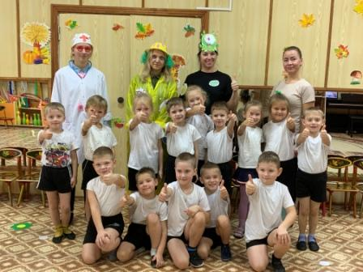
Заключение:
Систематическая работа воспитателей с детьми, с родителями по формированию ценностного отношения к здоровому образу жизни. Повышает у дошкольников валеологическую компетентность.
Желаем всем здоровья!!!

